Slide 1

UPPA – RR União de Pais e Pessoas com Autismo do Estado de Roraima
Katianne Parente
Presidente da associação

Slide 2
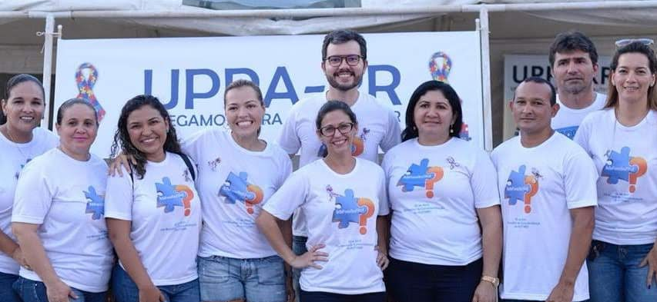
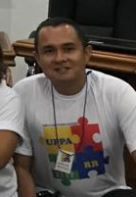
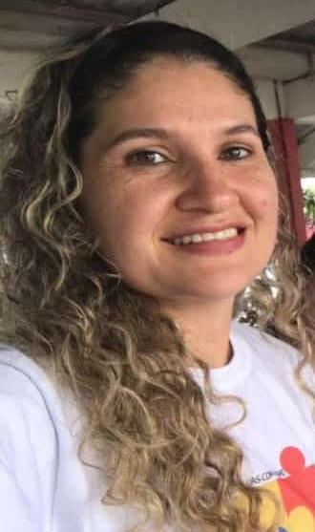
QUEM SOMOS
Associação SEM FINS LUCRATIVOS
A DIRETORIA
Pais de autistas

Slide 3
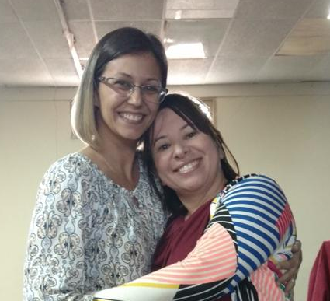
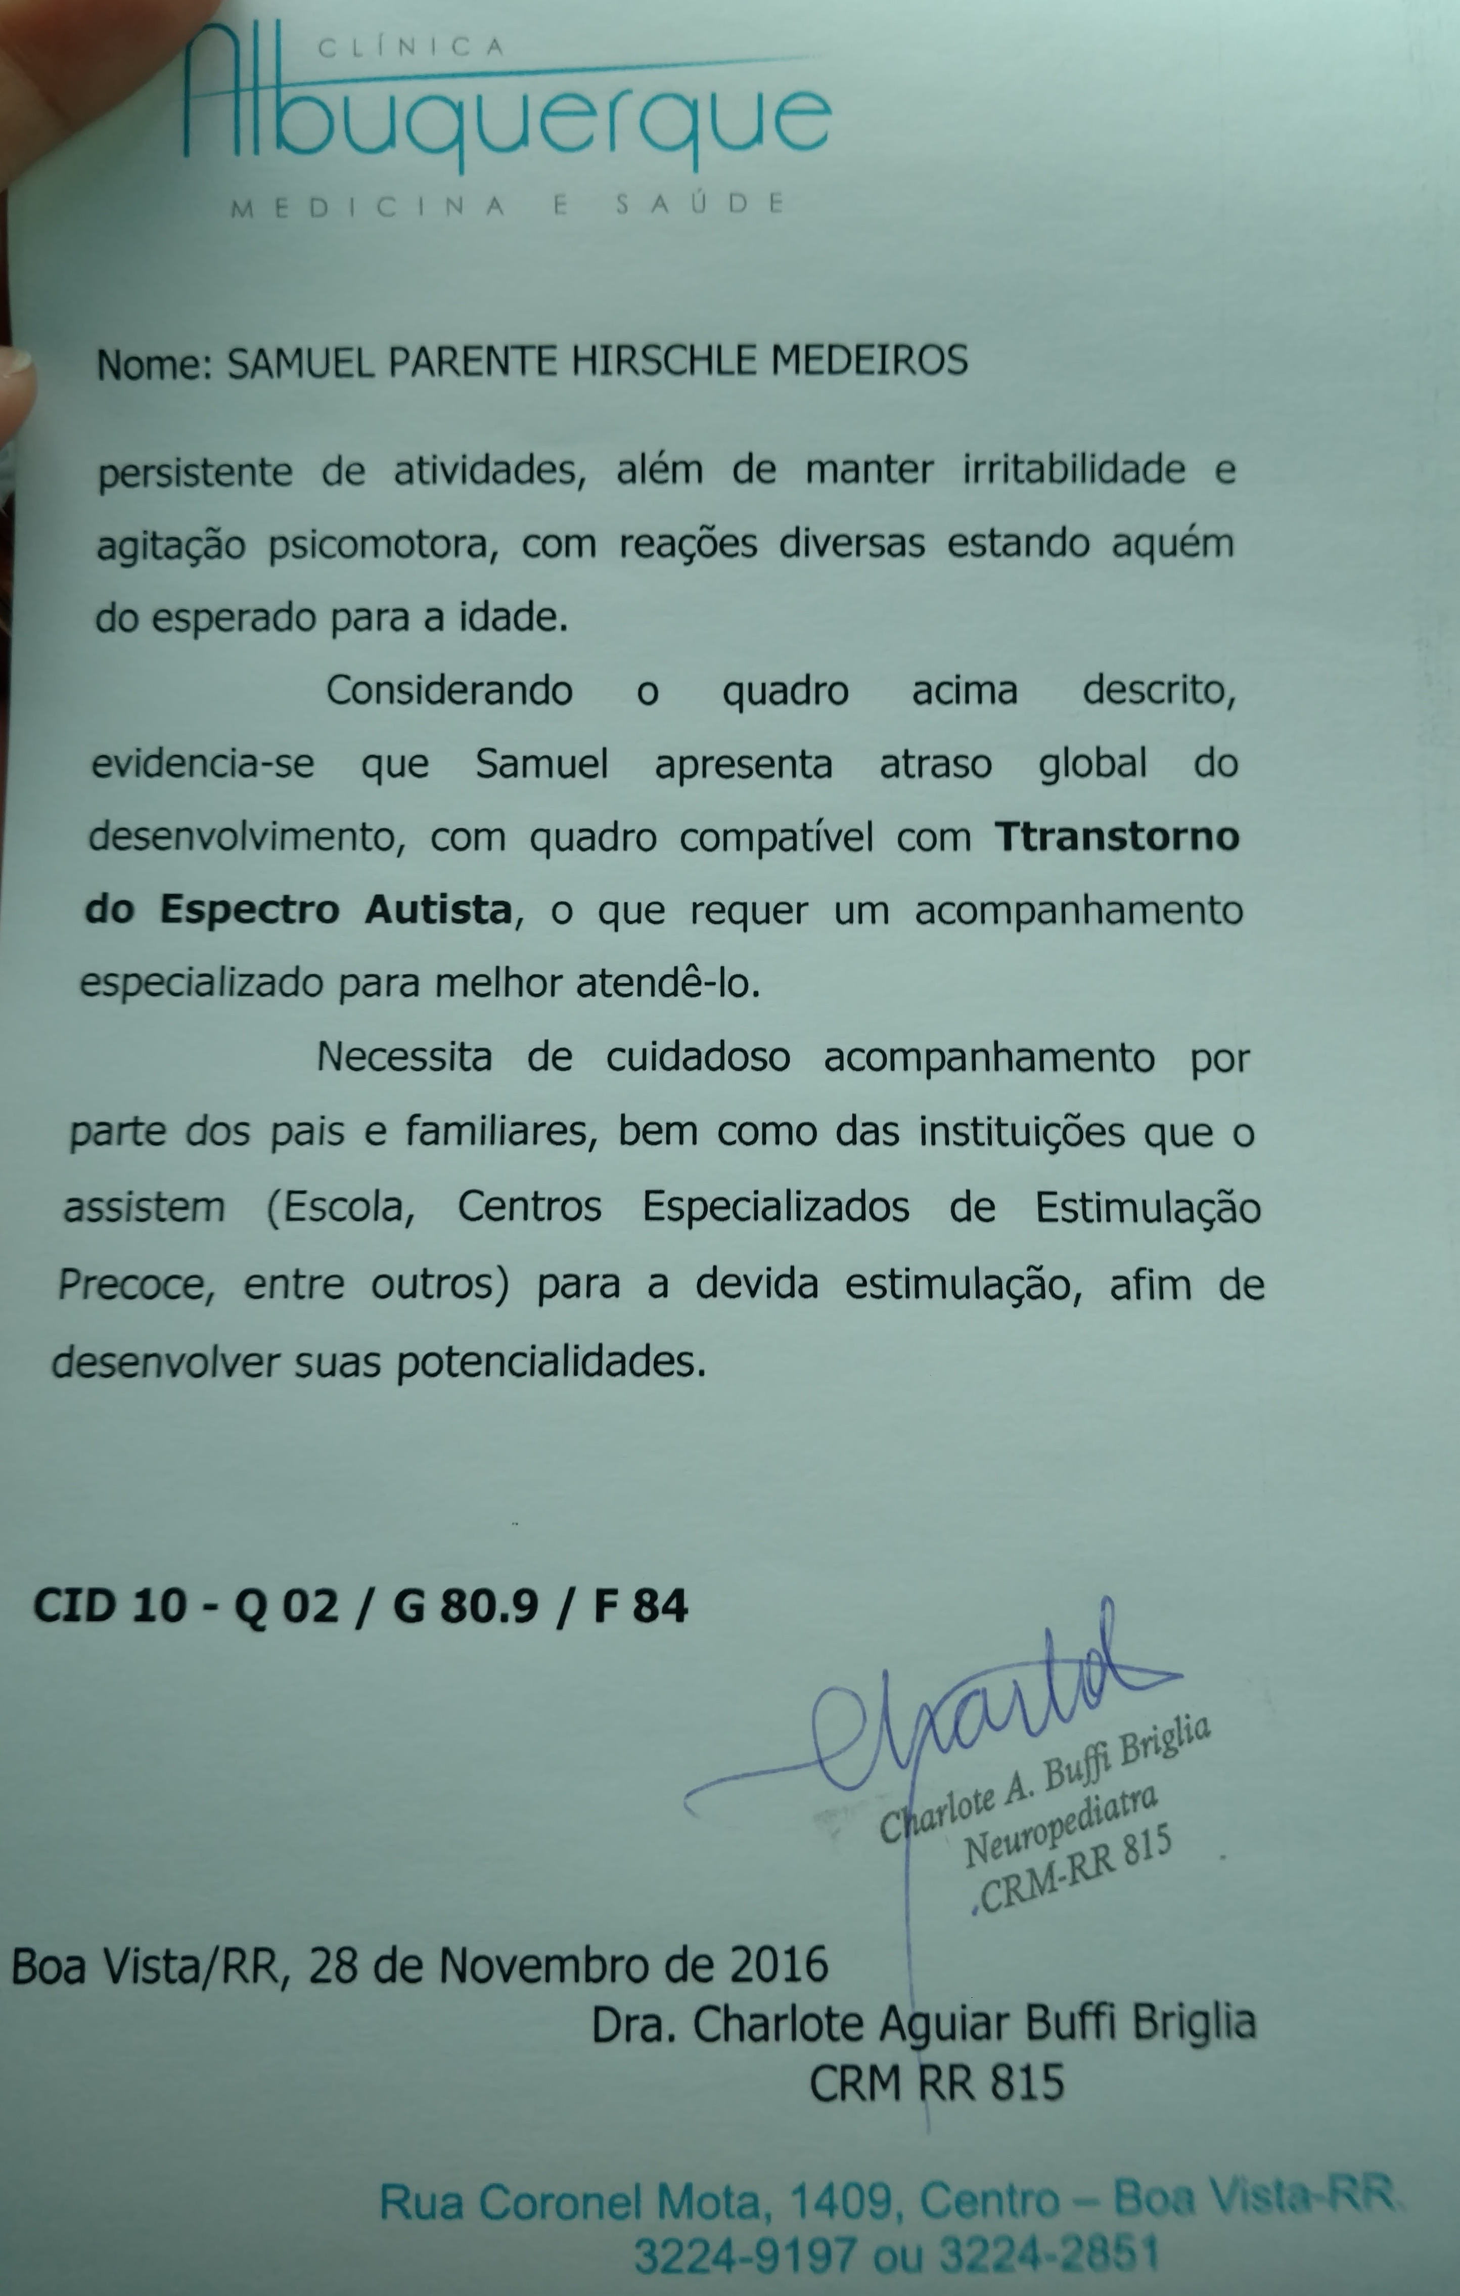

NOSSA HISTÓRIA O INÍCIO
2016 – MAIS UM DIAGNÓSTICO
CONSULTA ESPECIALISTAS – Manaus
Grupo de familiares – FAMÍLIA AZUL
CID 10 – F84

Slide 4
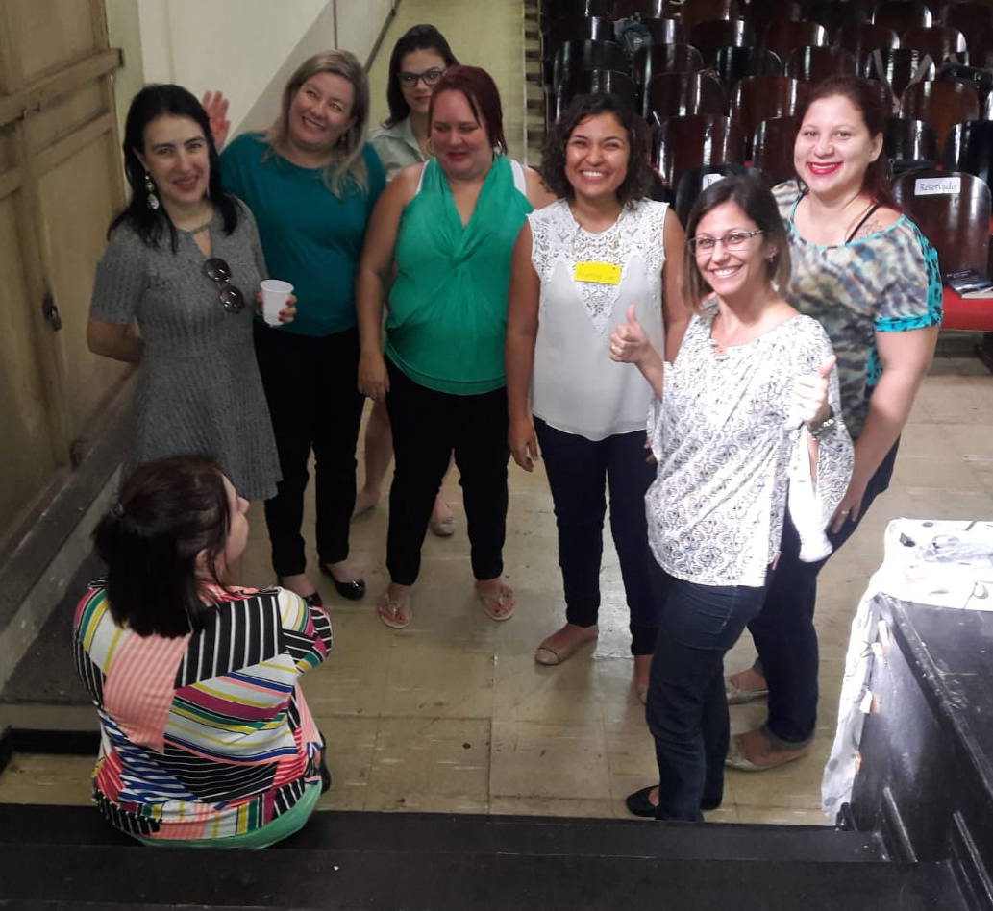
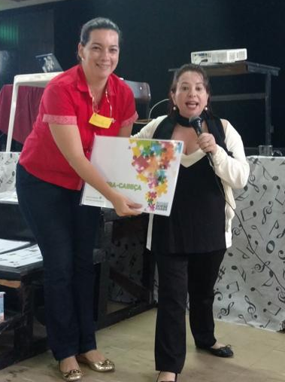
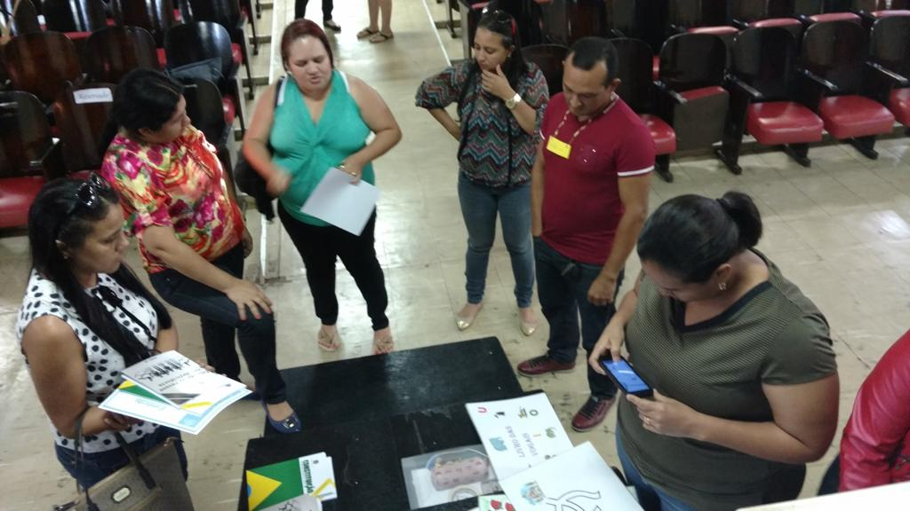
NOSSA HISTÓRIA – O INÍCIO
2017 – ONDE TUDO COMEÇOU
Denise Teperine – 1º curso de capacitação para familiares e profissionais em BV
2º Curso

Slide 5
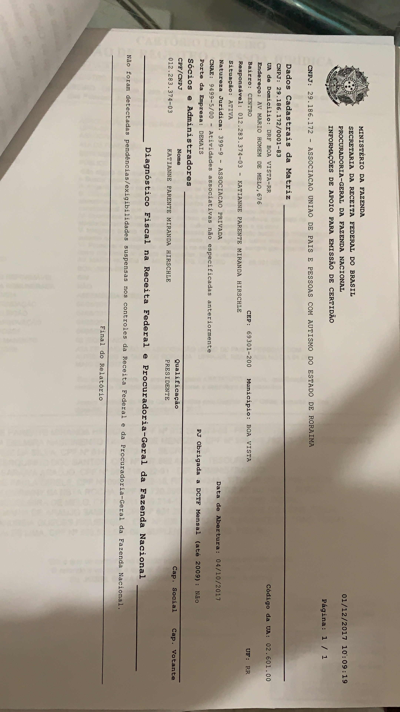
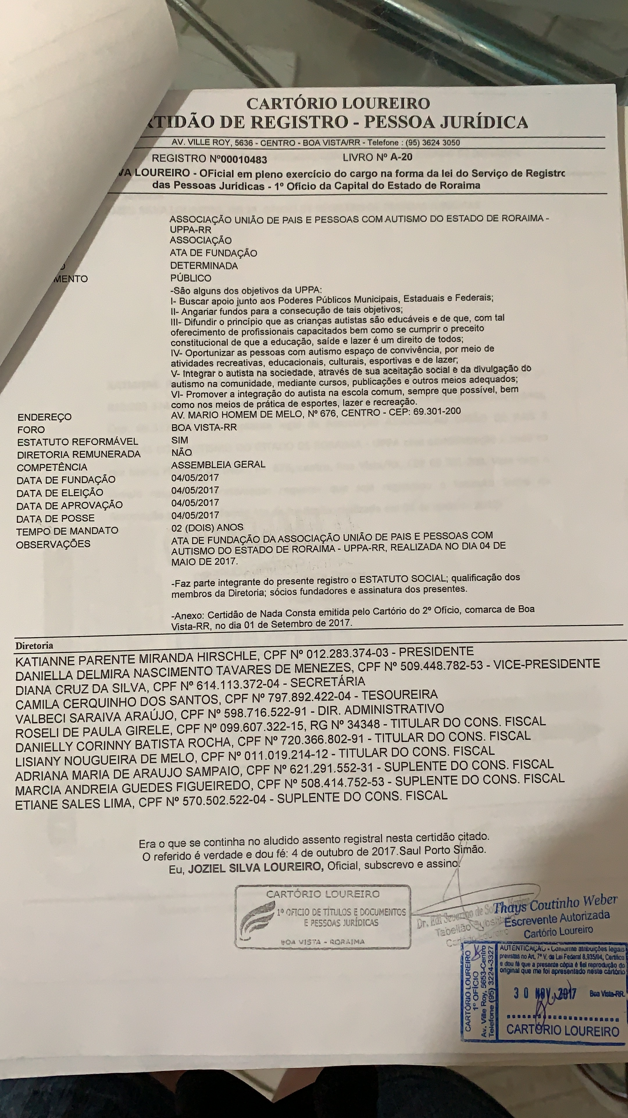
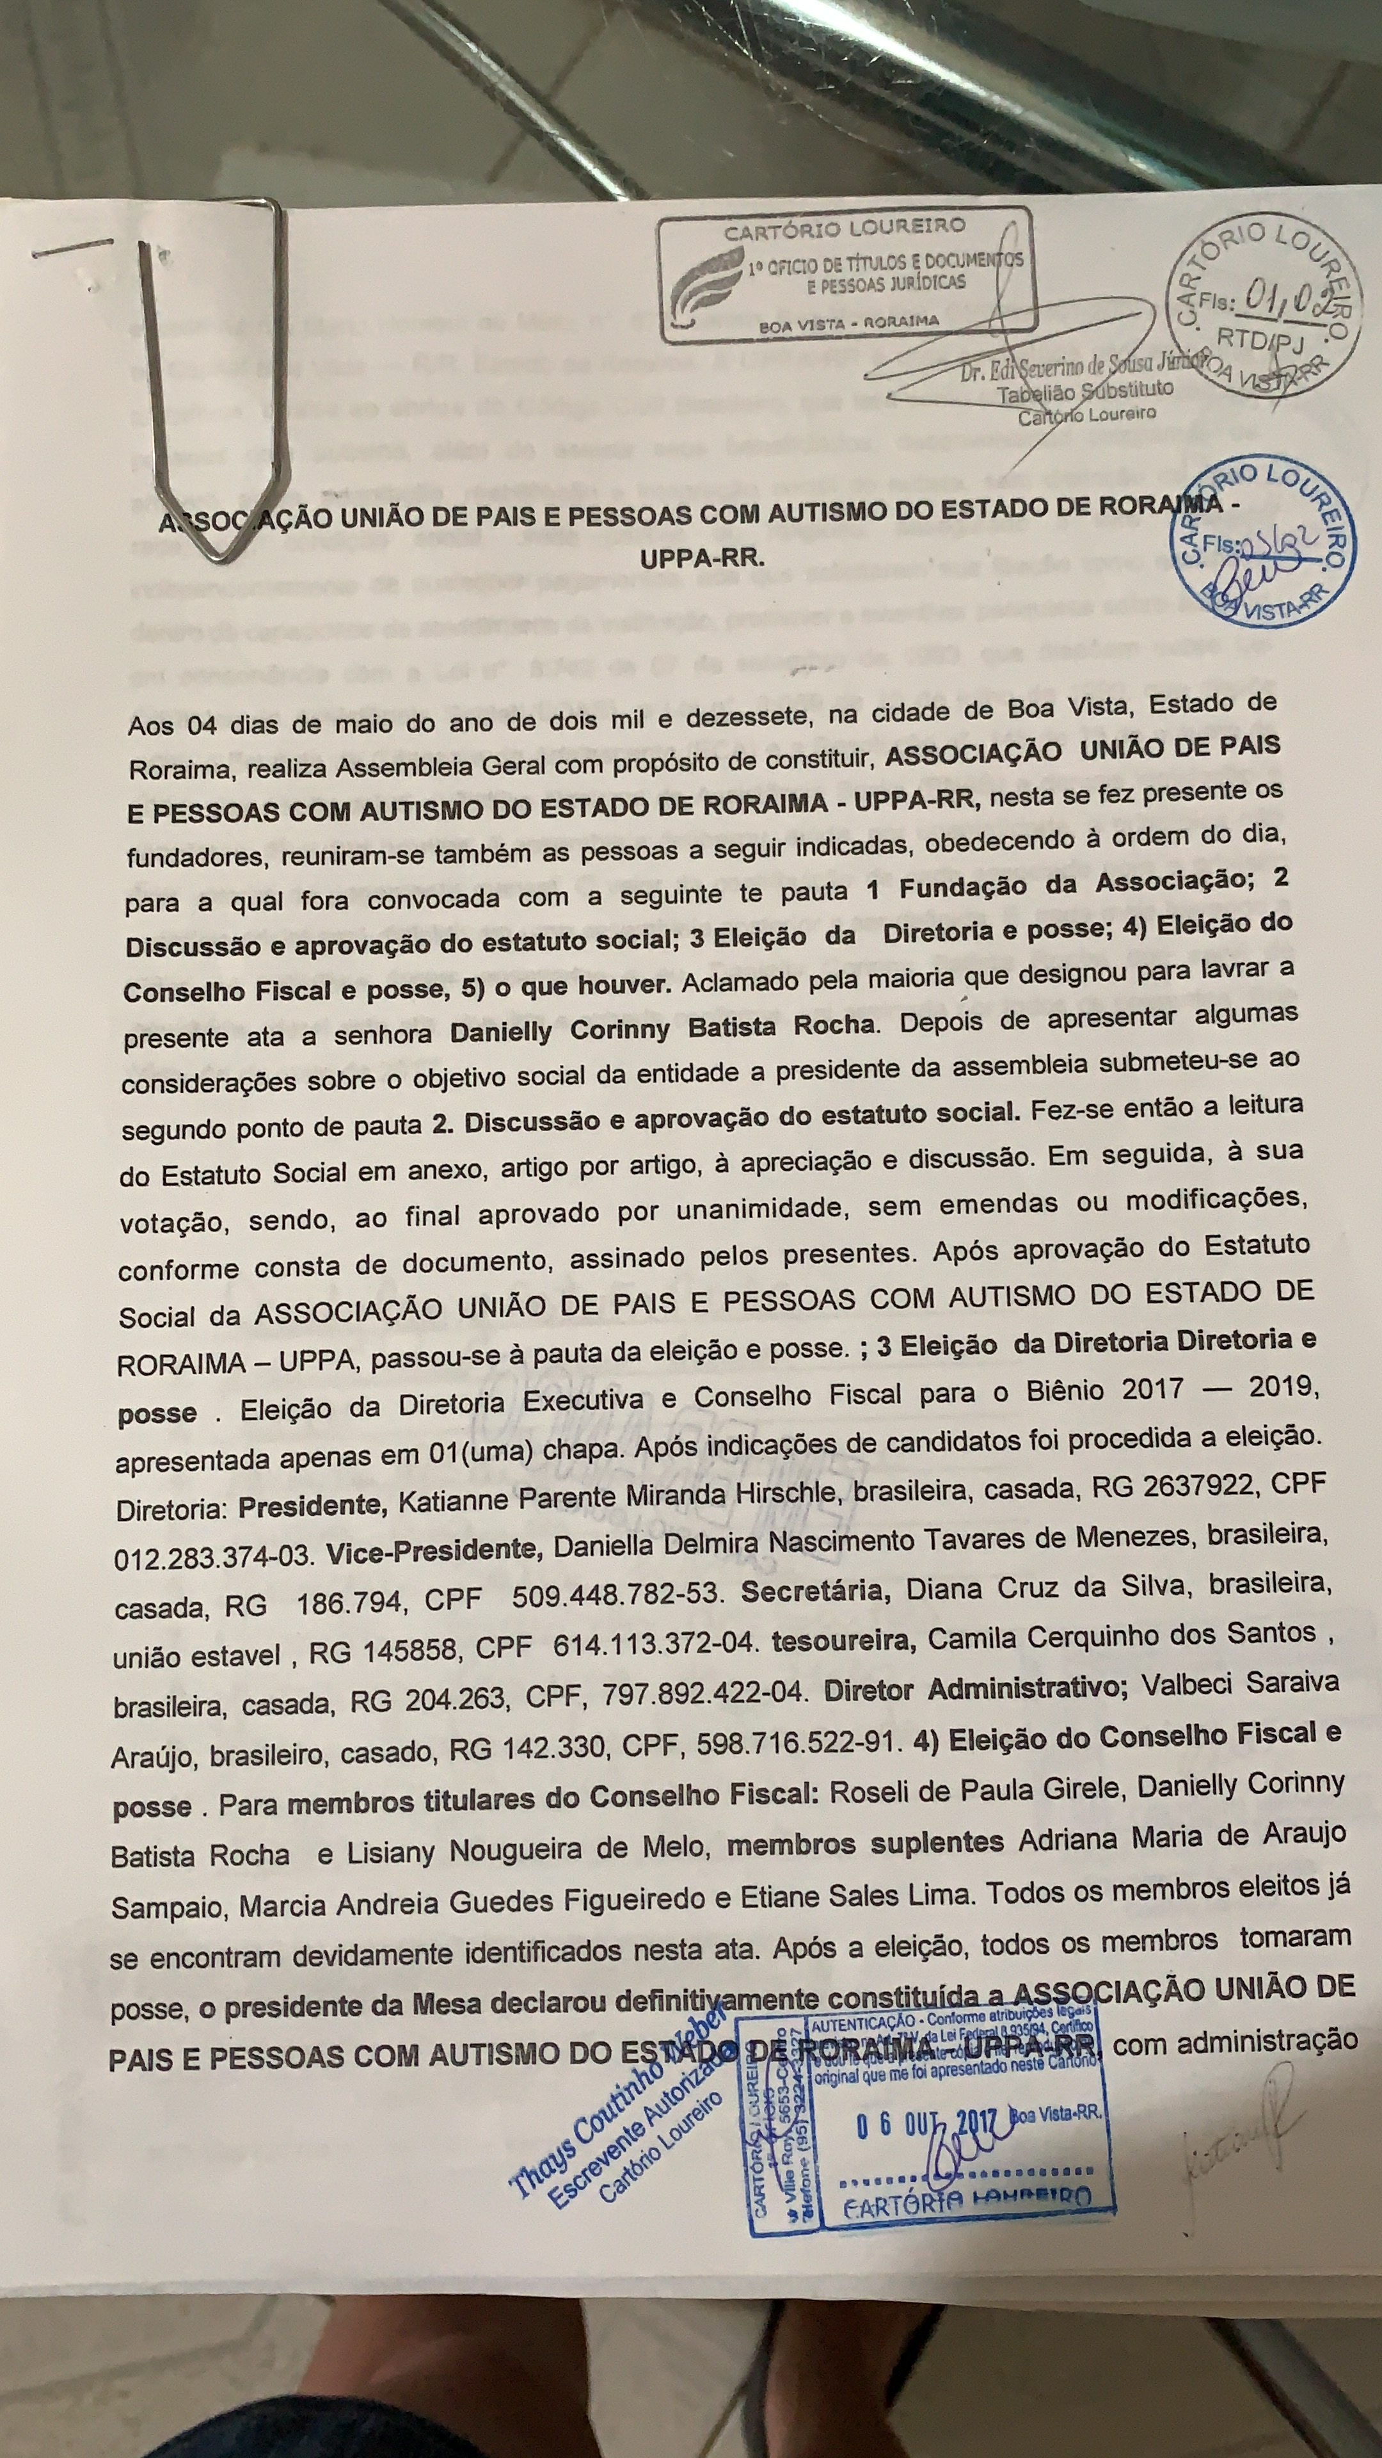
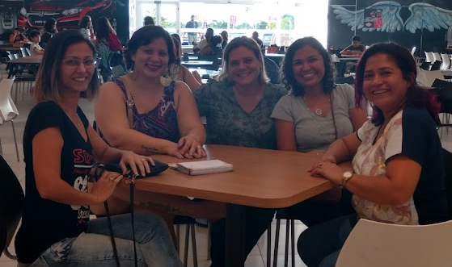
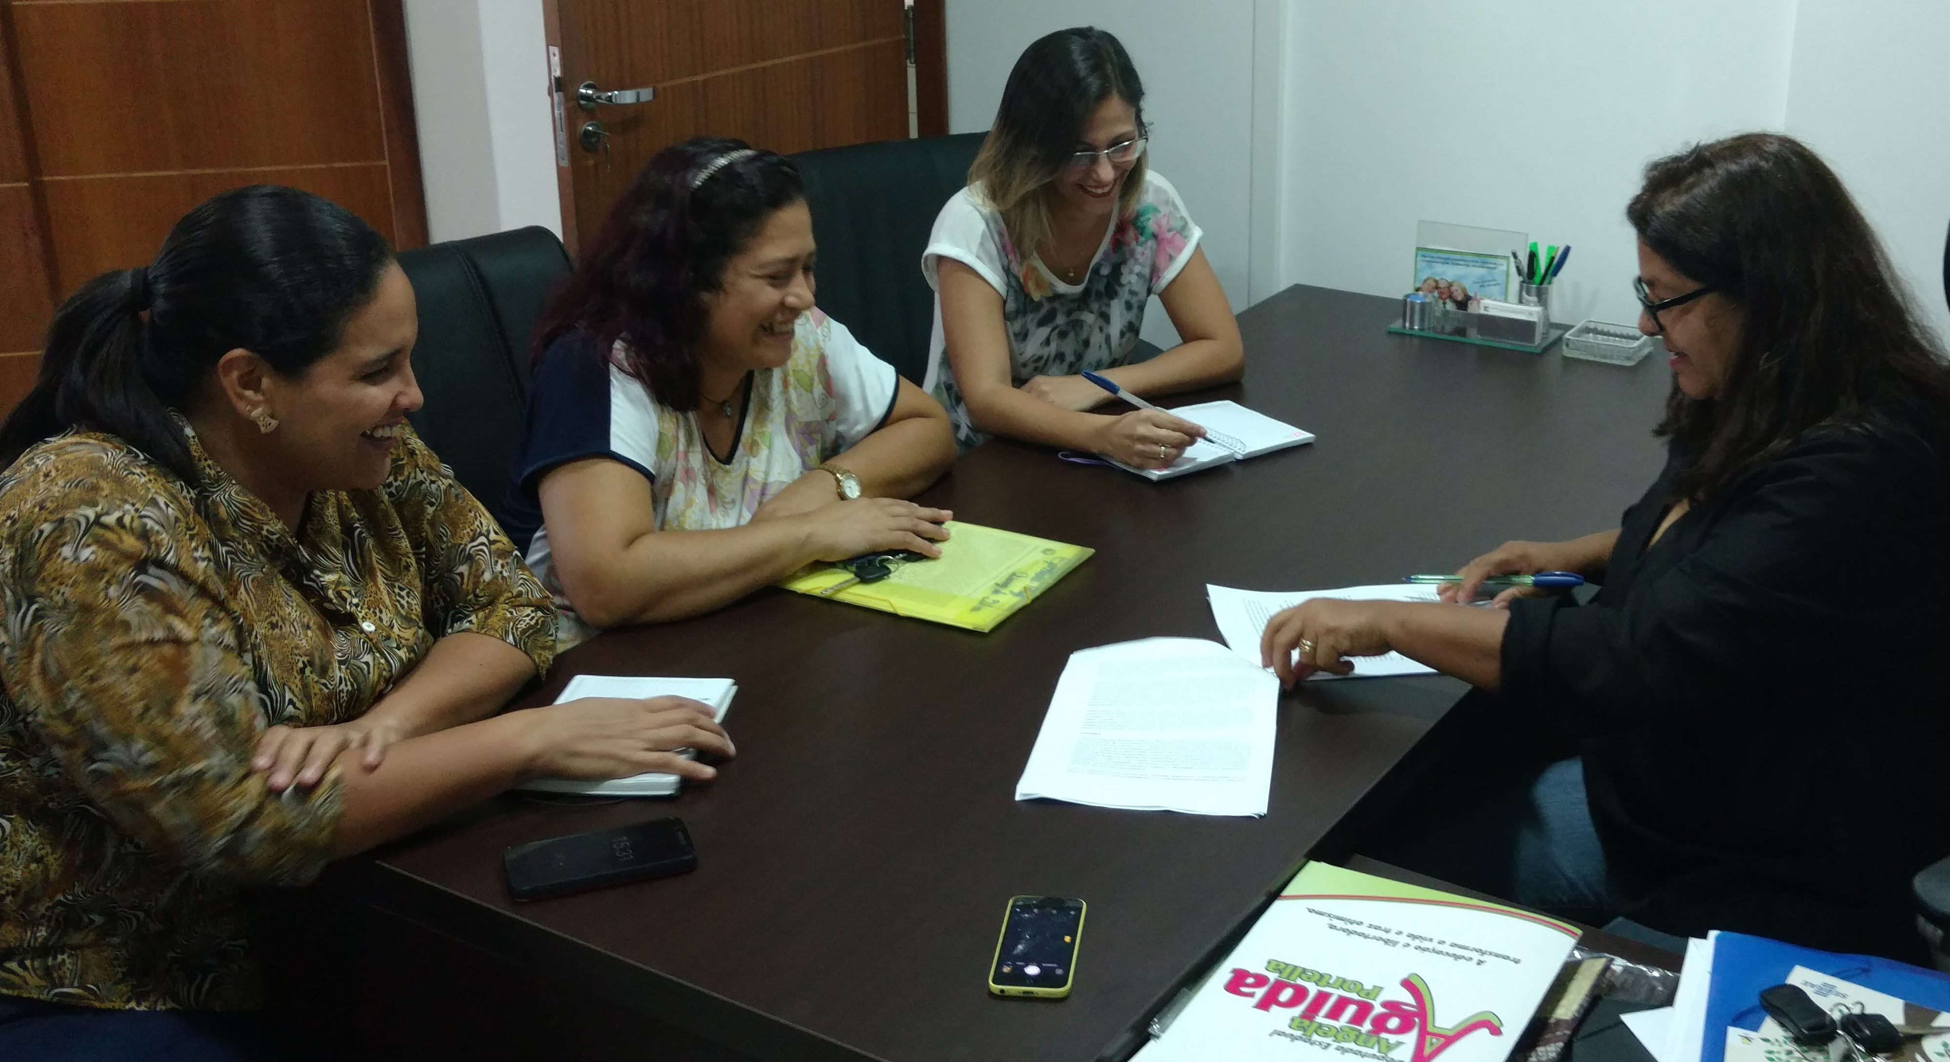
NOSSA HISTÓRIA – A CRIAÇÃO
2017 – ONDE TUDO COMEÇOU
Juntamos pais interessados
Buscamos ajuda de parceiros
Realizamos reuniões
Organizamos a documentação

Slide 6
NOSSA HISTÓRIA – ATUAÇÃO
OBJETIVOS
DISSEMINAR INFORMAÇÃO
Clínicas
Hospitais
Escolas
Supermercados
Praças
Amigos
Shopping
Restaurantes
Família
EM TODOS OS LUGARES

Slide 7
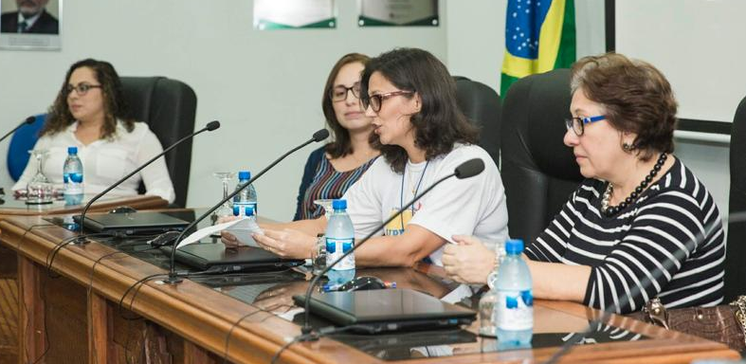
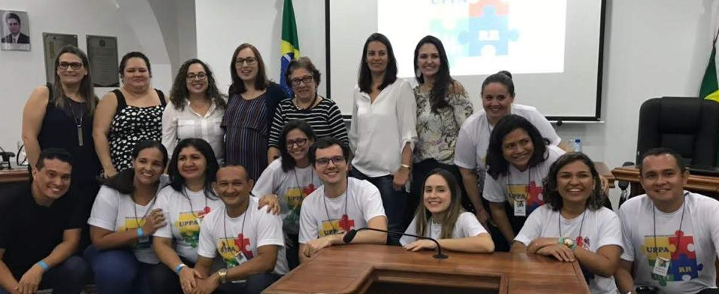
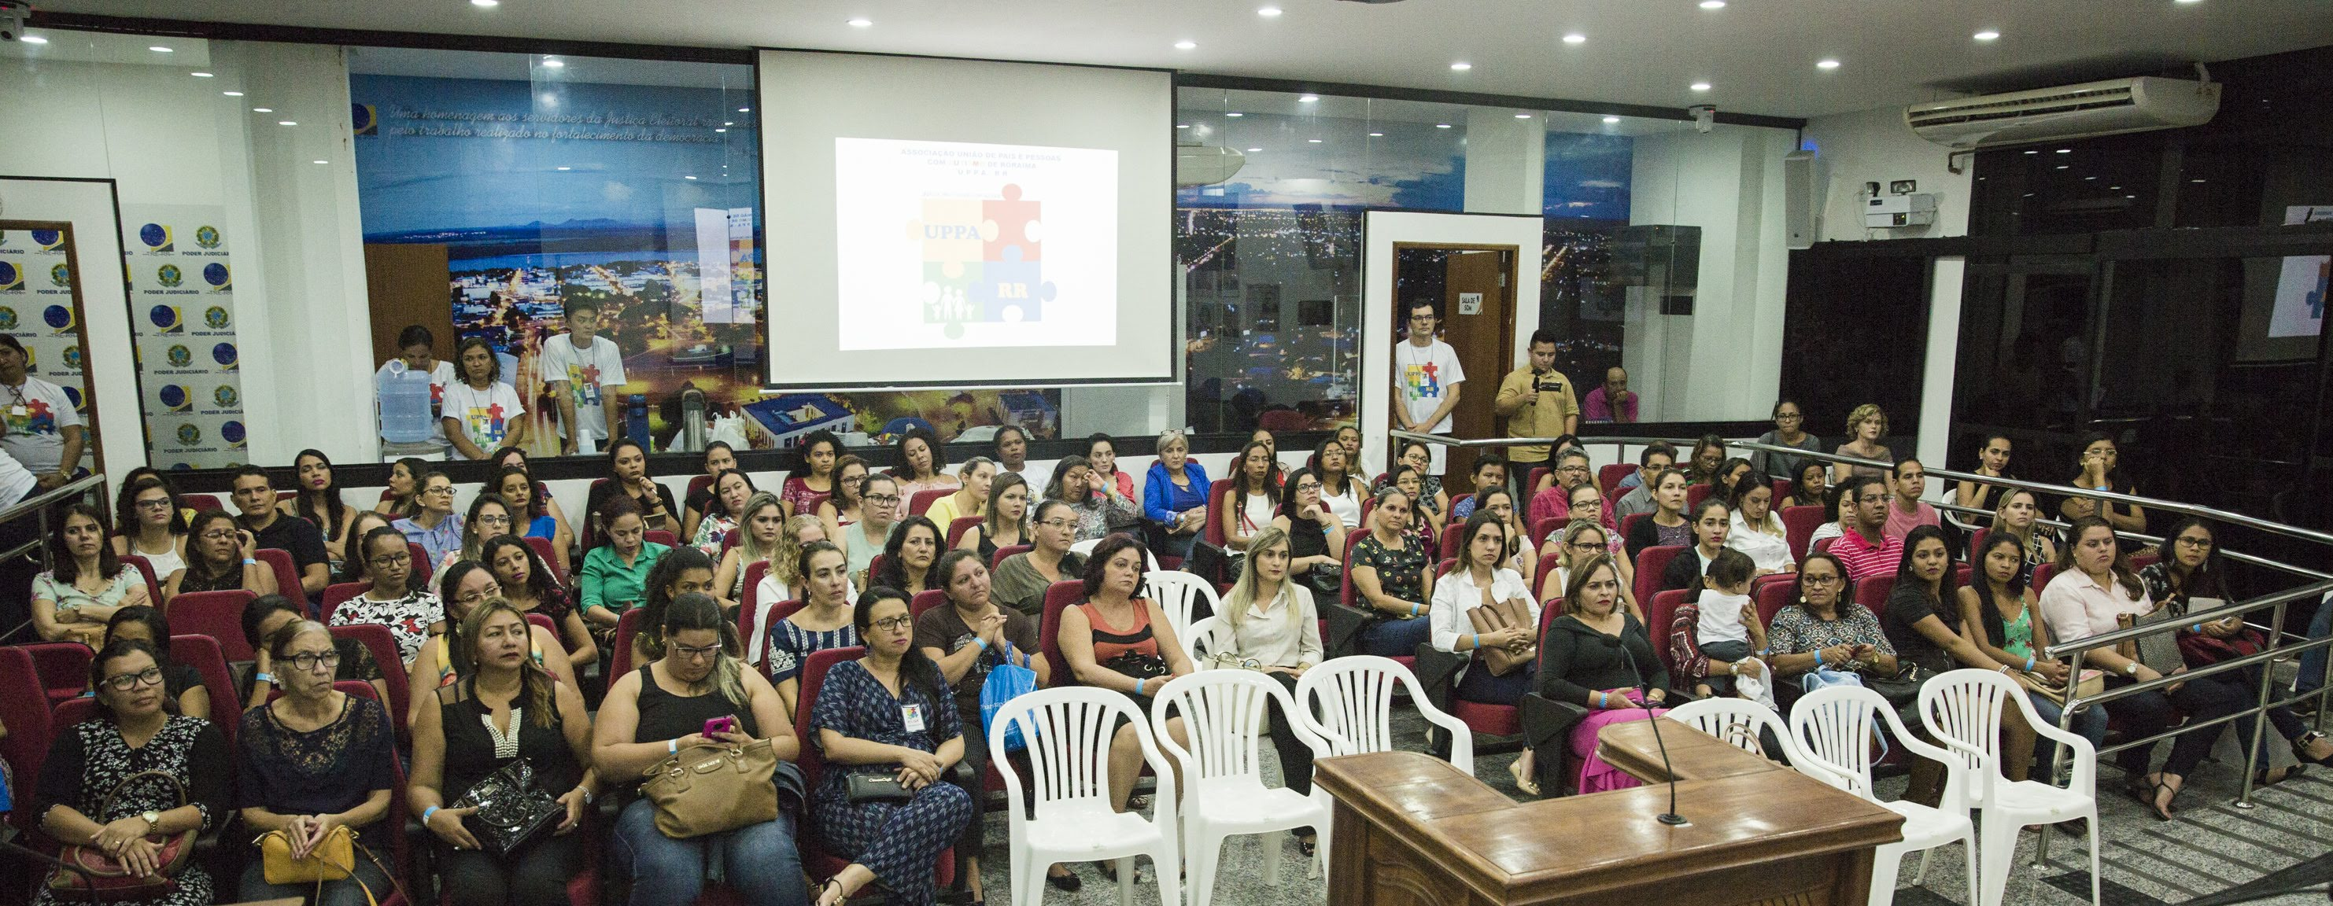
NOSSA HISTÓRIA – ATUAÇÃO
O QUE FIZEMOS
Inauguração com capacitação
Profissionais locais
Equipe SINGULAR – Mayra Gaiato

Slide 8
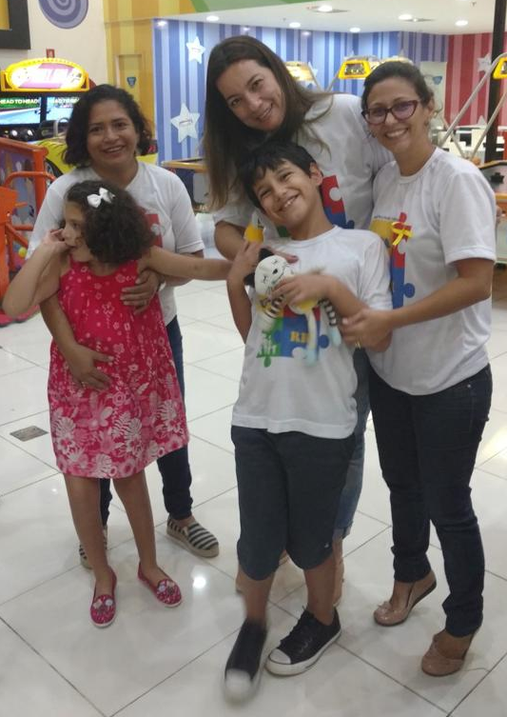
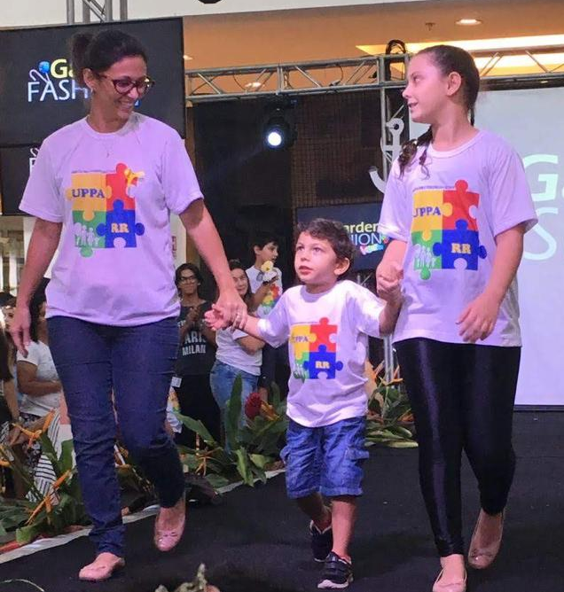
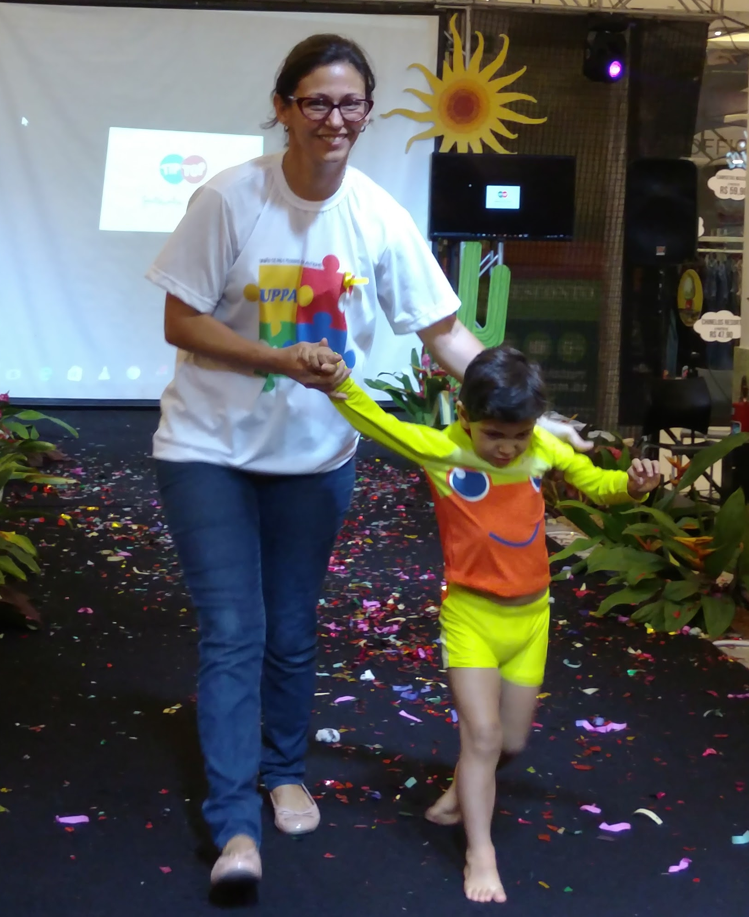

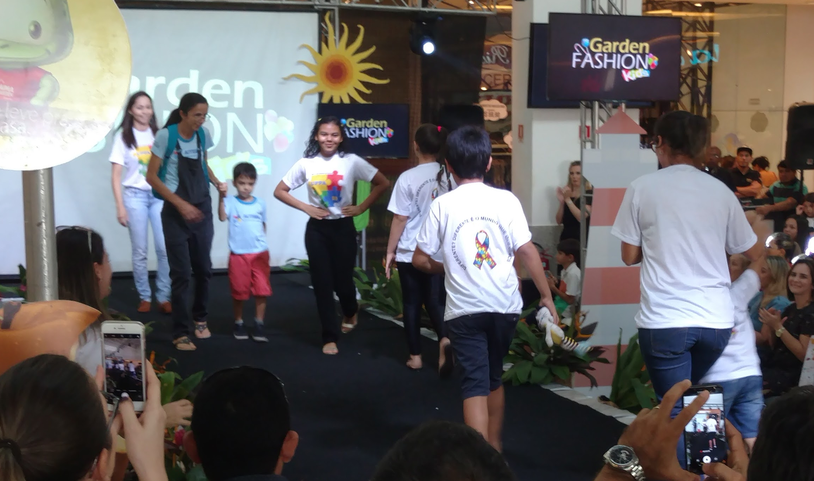
NOSSA HISTÓRIA – ATUAÇÃO
O QUE FIZEMOS
Participamos do máximo de eventos
# EXISTIMOS #
DESFILE NO GARDEN

Slide 9
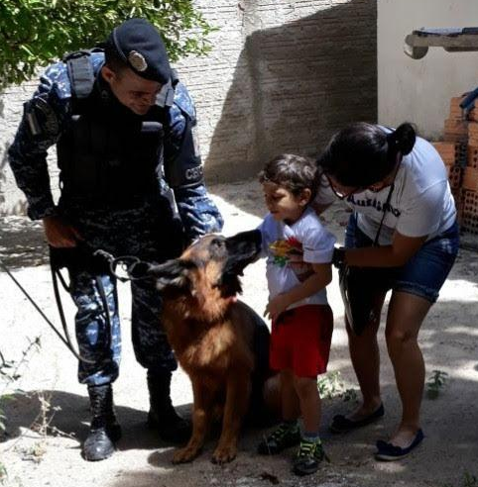
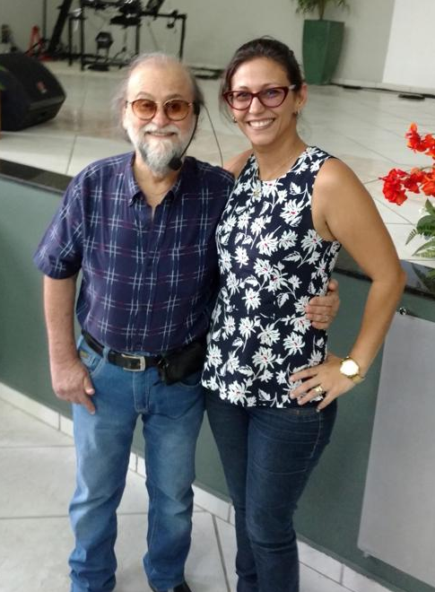
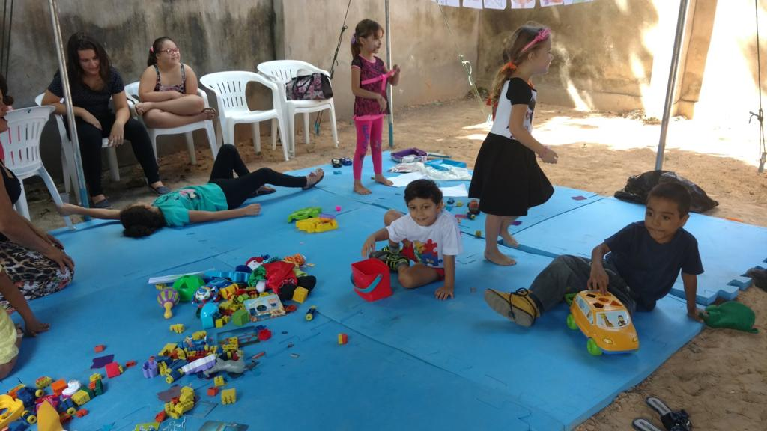
NOSSA HISTÓRIA – ATUAÇÃO
O QUE FIZEMOS - Participamos do máximo de eventos
# APOIAR#
AMARDOWN
APAE

Slide 10
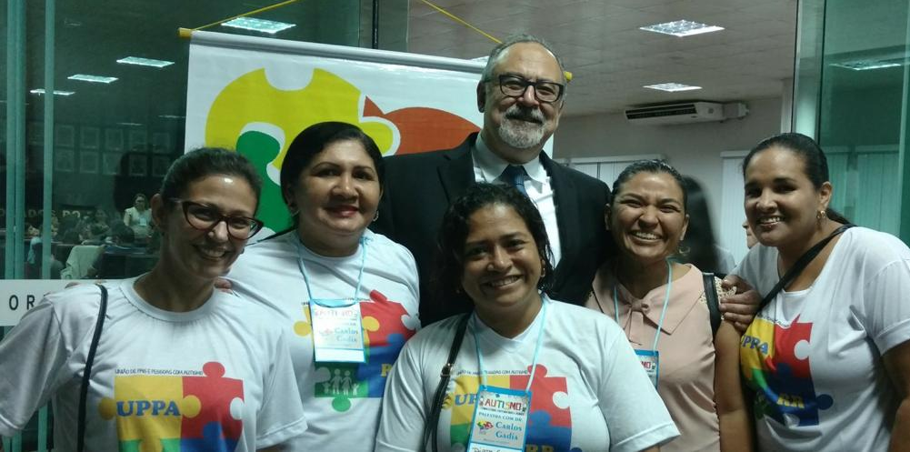
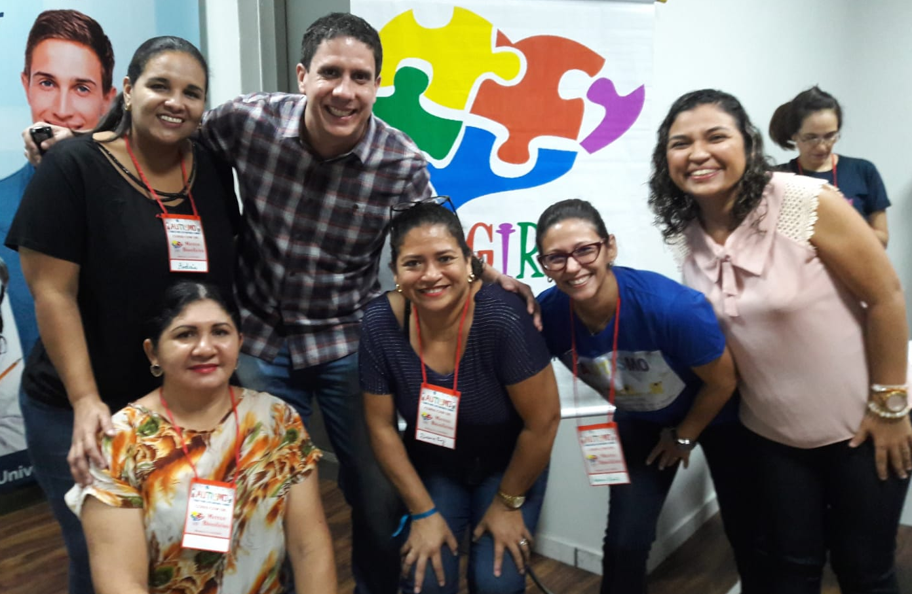
NOSSA HISTÓRIA – ATUAÇÃO
O QUE FIZEMOS - Participamos do máximo de eventos
# APRENDER #
AGIR - Manaus
Dr. Carlos Gadia
Dr. Mateus Brasileiro

Slide 11
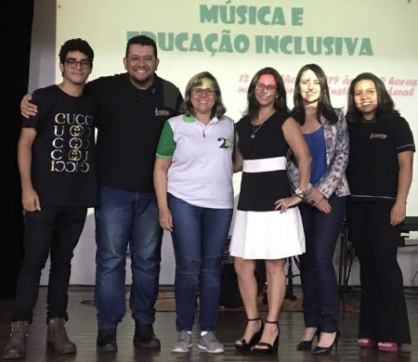
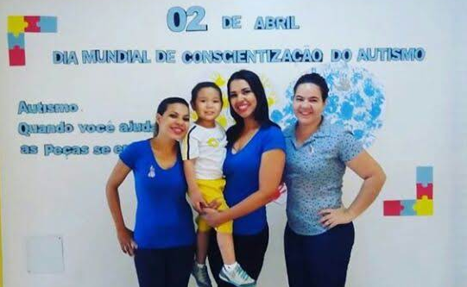
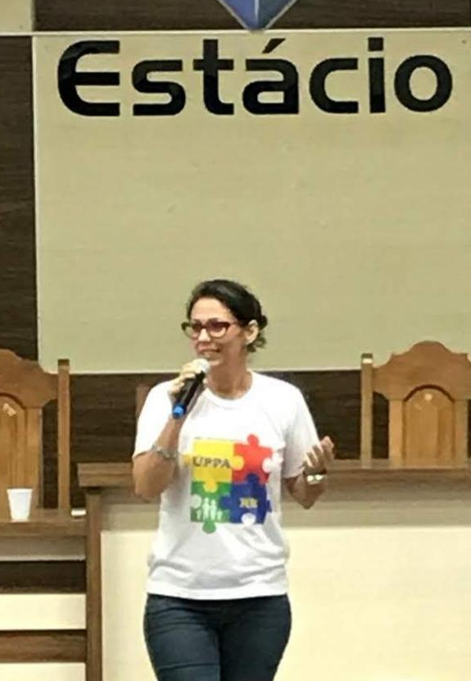
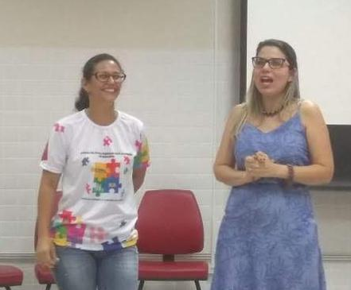
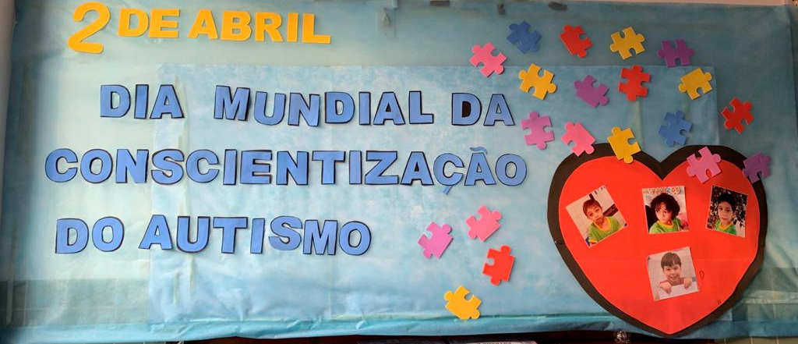
NOSSA HISTÓRIA – ATUAÇÃO
O QUE FIZEMOS - Participamos do máximo de eventos
# INFORMAR #
Escola particular de música
FACULDADES E ESCOLAS
Escola particular
Faculdade particular
Instituto Federal
Escola municipal

Slide 12
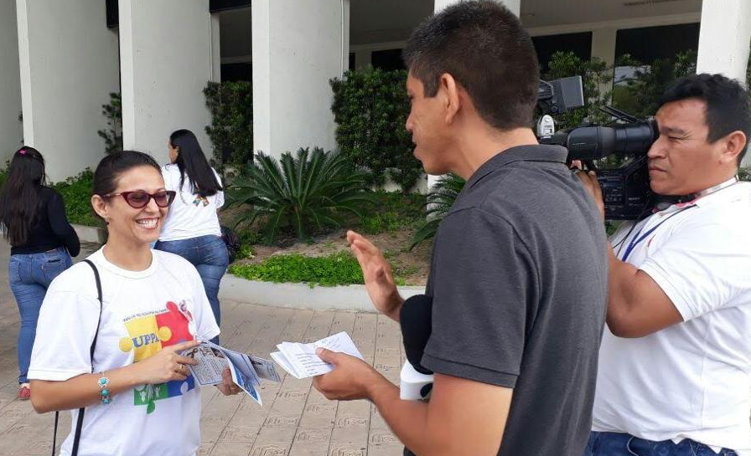
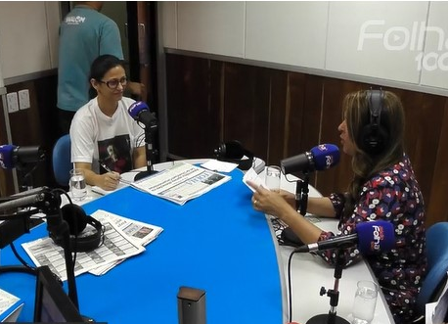
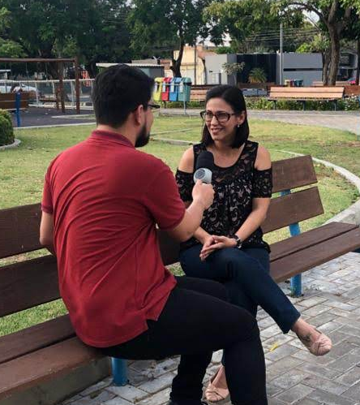
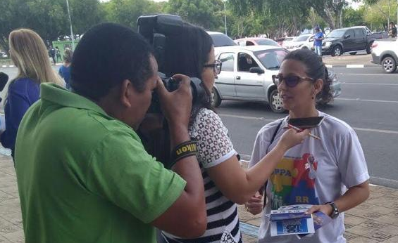
NOSSA HISTÓRIA – ATUAÇÃO
O QUE FIZEMOS - Participamos do máximo de eventos
# INFORMAR #
REPORTAGENS
Televisão
Rádio

Slide 13
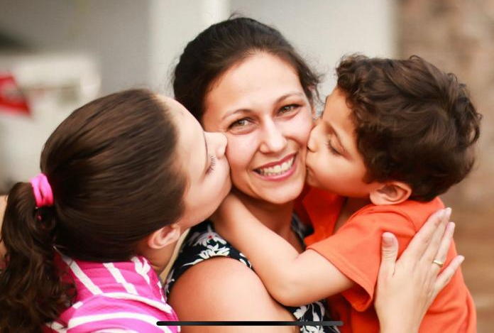
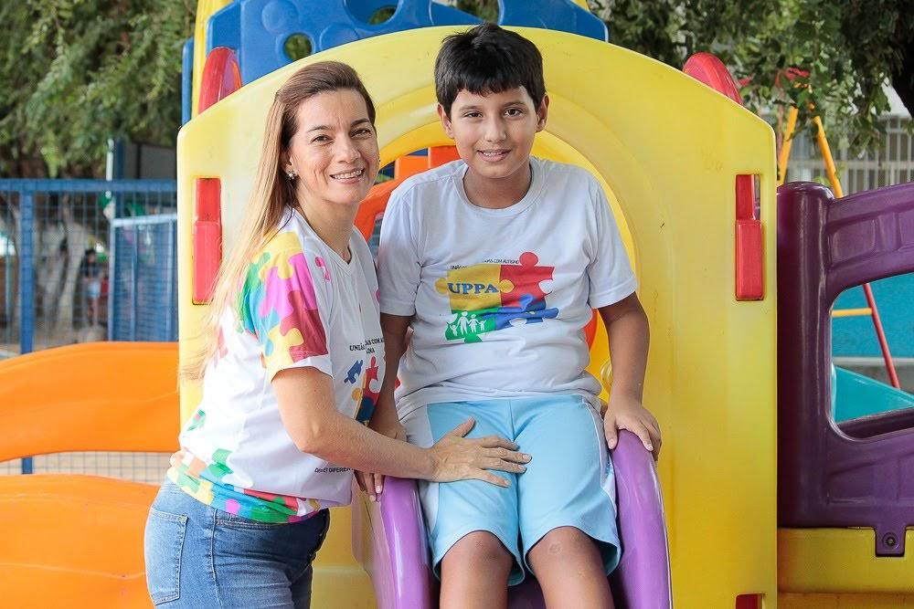
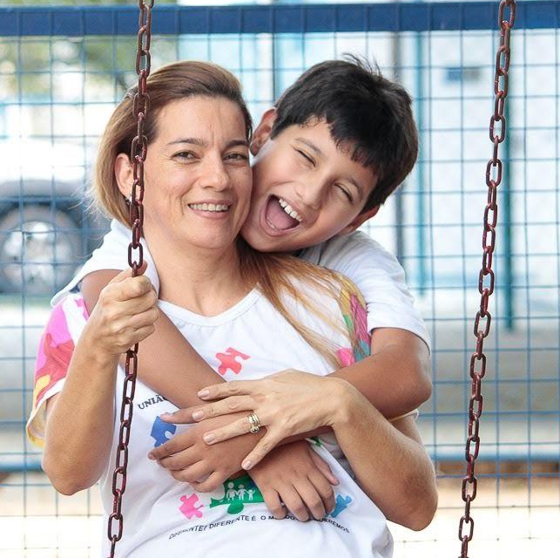
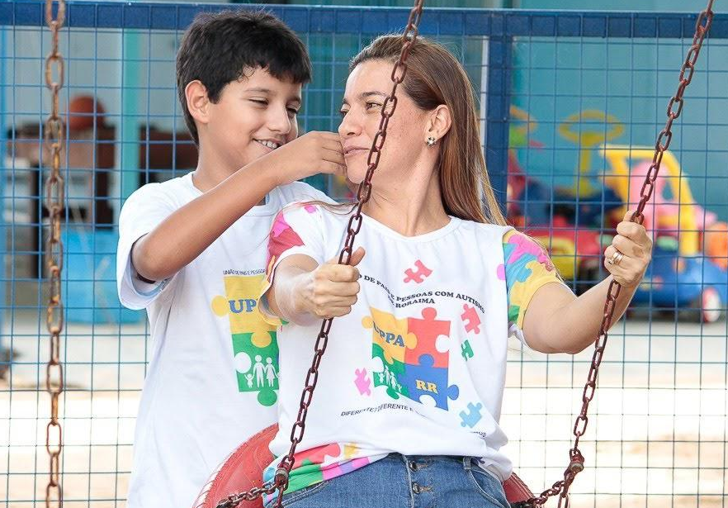
NOSSA HISTÓRIA – ATUAÇÃO
O QUE FIZEMOS - Participamos do máximo de eventos
# REPRESENTAR #
REPORTAGENS
Impresso

Slide 14
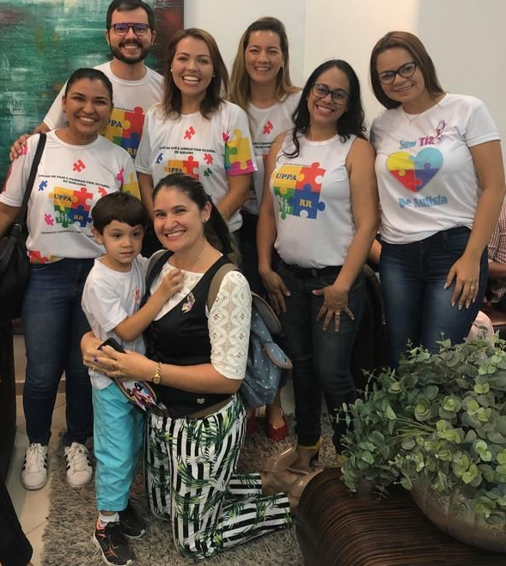
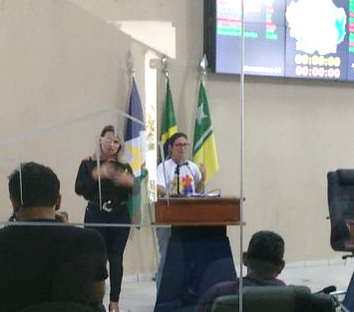
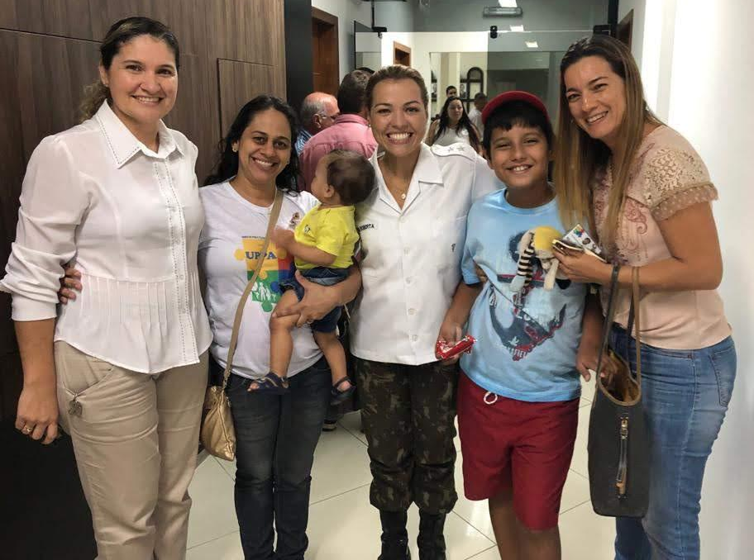
NOSSA HISTÓRIA – ATUAÇÃO
O QUE FIZEMOS - Participamos do máximo de eventos
# REPRESENTAR #
EVENTOS
Audiência Pública
Consultoria
Assembleia Legislativa

Slide 15
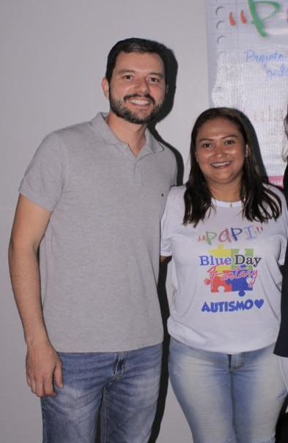
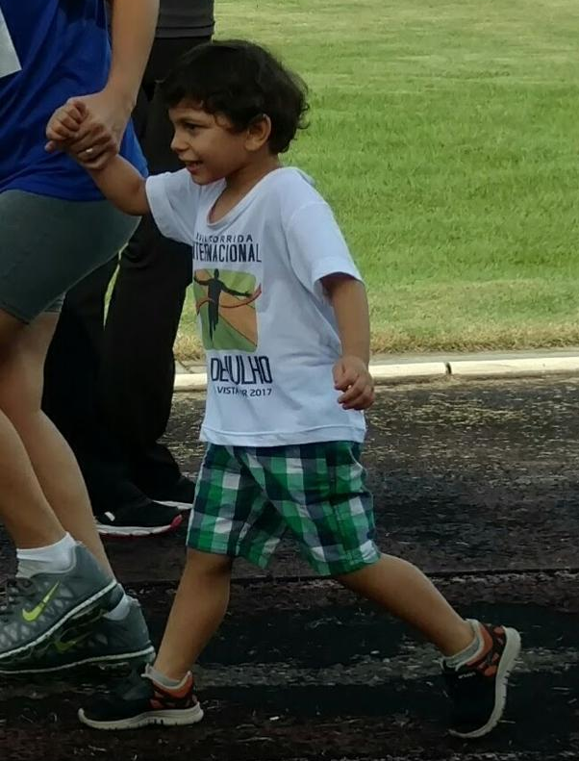
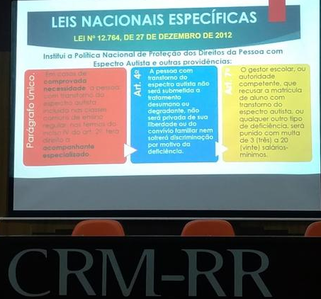
NOSSA HISTÓRIA – ATUAÇÃO
O QUE FIZEMOS - Participamos do máximo de eventos
# REPRESENTAÇÃO #
EVENTOS
Corridinha 9 de julho
Projeto PAPI
Palestra CRM

Slide 16

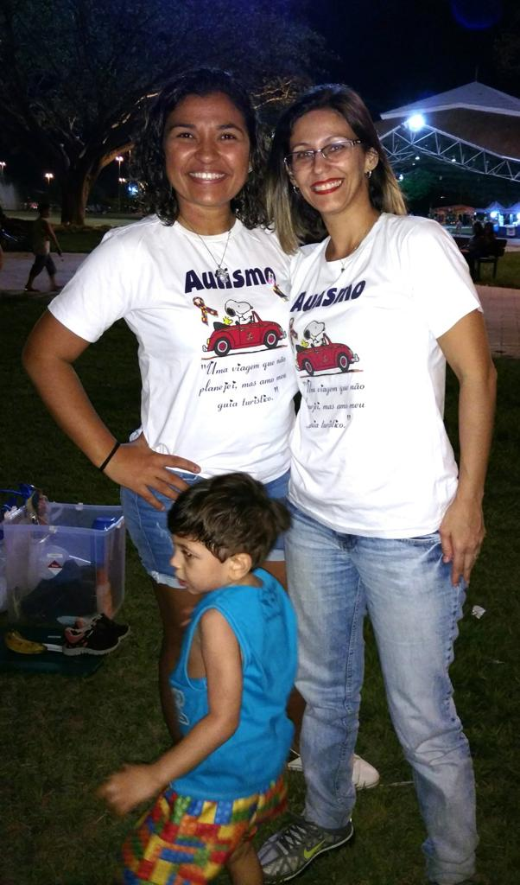
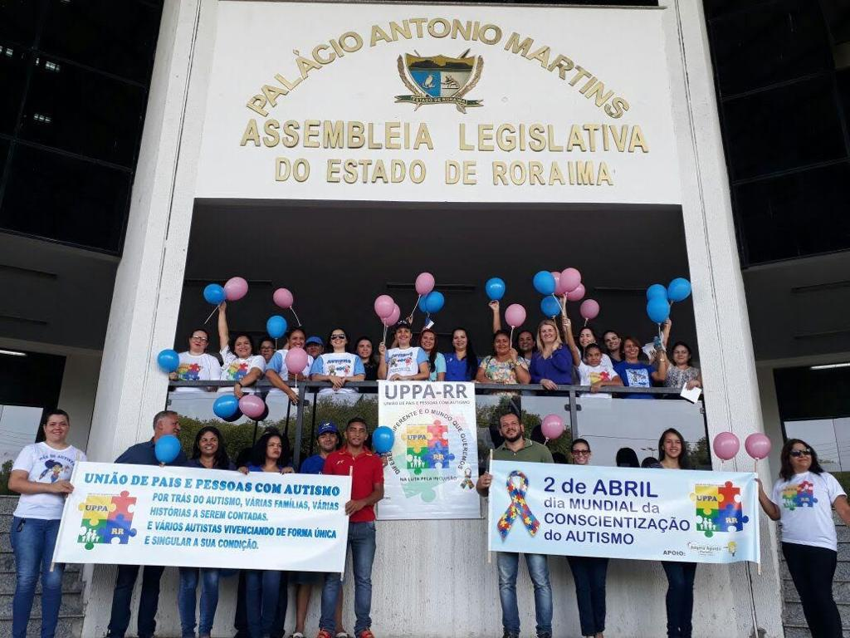
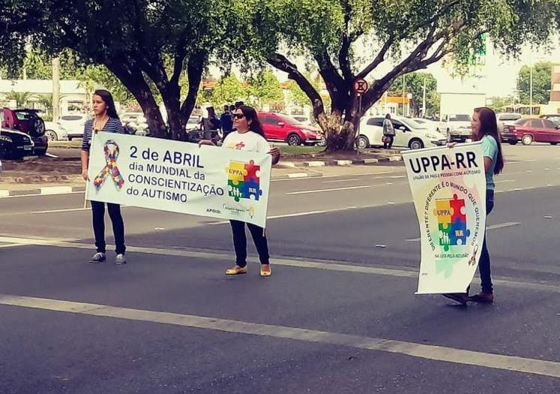
NOSSA HISTÓRIA – ATUAÇÃO
O QUE FIZEMOS - Proporcionamos eventos
# INFORMAR #
PANFLETAGENS
Parque Anauá
Assembleia Legislativa

Slide 17
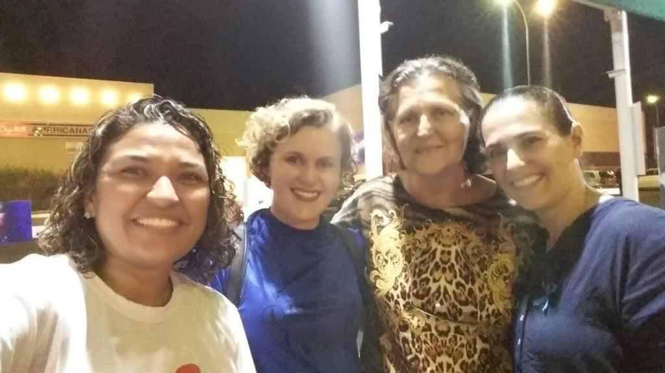
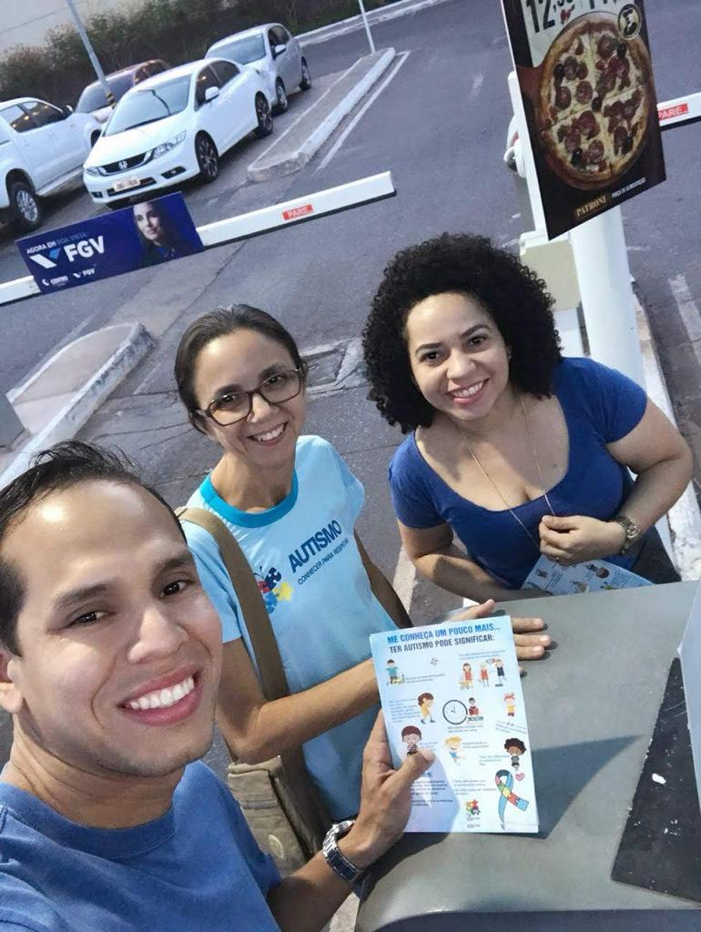
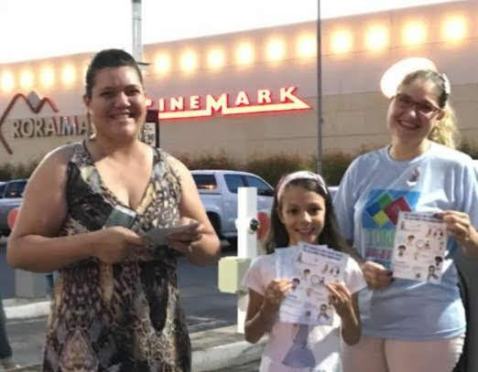

NOSSA HISTÓRIA – ATUAÇÃO
O QUE FIZEMOS - Proporcionamos eventos
# INFORMAR #
PANFLETAGENS
Garden Shopping

Slide 18


NOSSA HISTÓRIA – ATUAÇÃO
O QUE FIZEMOS - Proporcionamos eventos
# PROPORCIONAR LAZER #
CINE AZUL
Super K

Slide 19




NOSSA HISTÓRIA – ATUAÇÃO
O QUE FIZEMOS - Proporcionamos eventos
# PROPORCIONAR LAZER #
ENCONTRO DE FAMÍLIAS

Slide 20





NOSSA HISTÓRIA – ATUAÇÃO
O QUE FIZEMOS - Proporcionamos eventos
O QUE FIZEMOS - Proporcionamos eventos
# CAPACITAR #
PALESTRAS
Dra Bárbara Trevisan

Slide 21



NOSSA HISTÓRIA – ATUAÇÃO
O QUE FIZEMOS - Proporcionamos eventos
O QUE FIZEMOS - Proporcionamos eventos
# CAPACITAR #
PALESTRAS
Dra Grace Donati
Interior

Slide 22




NOSSA HISTÓRIA – ATUAÇÃO
O QUE FIZEMOS - Proporcionamos eventos
O QUE FIZEMOS - Proporcionamos eventos
# CAPACITAR #
PALESTRAS
TO Amanda Vilela

Slide 23



NOSSA HISTÓRIA – ATUAÇÃO
O QUE FIZEMOS - Proporcionamos eventos
O QUE FIZEMOS - Proporcionamos eventos
# CAPACITAR #
PALESTRAS
Roda de conversa com profissionais locais

Slide 24




NOSSA HISTÓRIA – ATUAÇÃO
O QUE FIZEMOS - Proporcionamos eventos
O QUE FIZEMOS - Proporcionamos eventos
# CAPACITAR #
PALESTRAS
Profissionais locais

Slide 25



NOSSA HISTÓRIA – ATUAÇÃO
O QUE FIZEMOS - Proporcionamos eventos
O QUE FIZEMOS - Proporcionamos eventos
# QUANTIFICAR #
CADASTRAMENTO
Garden Shopping

Slide 26


NOSSA HISTÓRIA – ATUAÇÃO
O QUE FIZEMOS - Proporcionamos eventos
# INFORMAR #
1ª CAMINHADA DE CONSCIENTIZAÇÃO

Slide 27





NOSSA HISTÓRIA – ATUAÇÃO
O QUE FIZEMOS - Proporcionamos eventos
# UNIR E SENSIBILIZAR #
1ª CAMINHADA DE CONSCIENTIZAÇÃO

Slide 28



NOSSA HISTÓRIA – ATUAÇÃO
O QUE FIZEMOS - P Proporcionamos eventos
# CADASTRAR E ORIENTAR #
1ª CAMINHADA DE CONSCIENTIZAÇÃO
Comunicação Alternativa
Higiene Oral
Cadastro

Slide 29







NOSSA HISTÓRIA – ATUAÇÃO
O QUE FIZEMOS - Reuniões
# PLANEJAR E EXECUTAR#

Slide 30



NOSSA HISTÓRIA – PANDEMIA
DIFICULDADES
Terapias e Aulas Suspensas - Crises - Agitação - Machucados - Medicações

Slide 31



NOSSA HISTÓRIA – PANDEMIA
DIFICULDADES – Isolamento social
Terapias on line - Corte de cabelo no domicílio - Aniversário sem convidados

Slide 32






NOSSA HISTÓRIA – PANDEMIA
DIFICULDADES - Adaptações
PORTUGUÊS
MATEMÁTICA
EDUCAÇÃO FÍSICA
ARTES

Slide 33


NOSSA HISTÓRIA – PANDEMIA
DIFICULDADES – Uso de máscara

Slide 34



O QUE FAREMOS
DIFICULDADES – Desistir???
REUNIR
RENOVAR
FORTALECER
RETOMAR AS ATIVIDADES
CONQUISTAR

Slide 35

JUNTOS SOMOS FORTES
Sobrevivemos
Somos todos DIFERENTES...
É isso que nos faz ÚNICOS!!!

